Slide 1
Молекулярно-генетическая диагностика синдрома Нунан
Актуальность:
Синдром Нунан (СН) – редкое заболевание, ассоциированное с наследованием или возникновением de novo мутаций в генах зародышевой линии. Ранняя диагностика СН позволит принять своевременные меры по лечению пациентов и улучшению их качества жизни. Встречаемость СН – 1-2 человека на 20000 новорожденных
Цель исследования:
Анализ частоты и спектра мутаций в гене PTPN11 у пациентов с основными клиническими проявлениями СН
Материалы и методы:
Образцы - кровь с ЭДТА, полученная от 50 пациентов с двумя и более клиническими проявлениями, характерными для СН. Секвенирование по Сэнгеру ДНК, выделенной из образцов, проводилось на секвенаторе Нанофор-05
к.б.н. Кругликова А.А.
a.a.kruglikova@yandex.ru
Санкт-Петербургское государственное бюджетное учреждение здравоохранения
«Диагностический центр (медико-генетический)»

Slide 2
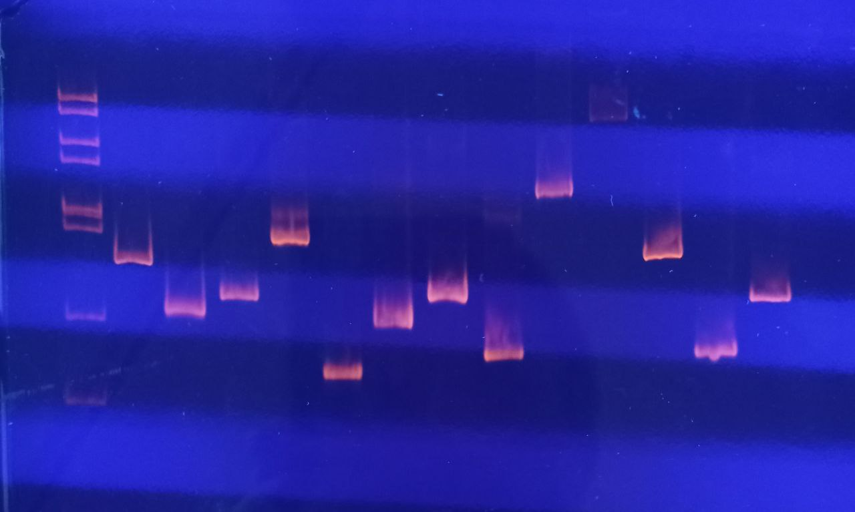
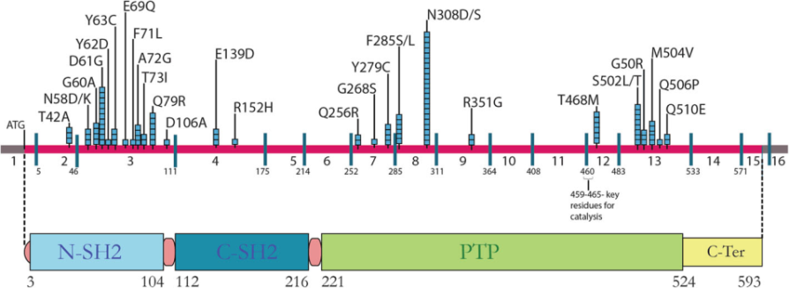
Секвенирование PTPN11
PTPN11 - non-receptor protein tyrosine phosphatase SHP-2 (src-homology region 2-domain phosphatase-2)
10
9
1
4
2
3
11
6
7
13
5
8
12
Athota et al., 2020
Синдром Нунан ассоциирован:
PTPN11 – 50%
SOS1 – 11-13%
RAF1 + RIT1 – 5%
KRAS, NRAS, RRAS
BRAF, SHOC2, CBL,
LZTR1, SOS2, MEK1, PPPICB
На базе СПБ ГБУЗ «Диагностический центр (медико-генетический)» была разработана тест-система, позволяющая секвенировать по Сэнгеру кодирующие последовательности первых 13 экзонов гена PTPN11.

Slide 3
Клинические случаи синдрома Нунан
Вариант кДНК | Экзон гена PTPN11 | Клин. значимость | Фенотипические особенности
c.922 A>G p.Asn308Asp) 3 случая | 8 | Патогенный | ВПС, низкорослость, ЗПРР, гипертелоризм
c.181G>A (p.Asp61Asn) семейный случай | 3 | Патогенный | ВПС, низкорослость, микроаномалии
c.228G>C (p.Glu76Asp) 1 случай | 3 | Патогенный | Низкорослость, ЗПРР, птоз, косоглазие
c.155C>A (p.Thr52Asn) семейный случай | 3 | Вероятно патогенный | Низкорослость, гипертелоризм, короткая шея
c. 417G>C (p.Glu139Asp) семейный случай | 4 | Патогенный | ВПС, короткая шея

Slide 4
Варианты возникновения синдрома Нунан
Мать пробанда: PTPN11:c.155C>A (T52N)
Пробанд , мальчик, 15 лет: PTPN11:c.155C>A (T52N)
Семейный
случай
Пробанд: мальчик, 12 лет
PTPN11:c.922 A>G (N308D)
Мать пробанда
Вариант
de novo
Отец пробанда

